Slide 1
14.03.19г.
Тема. Посев семян однолетних цветковых растений на рассаду.

Slide 2
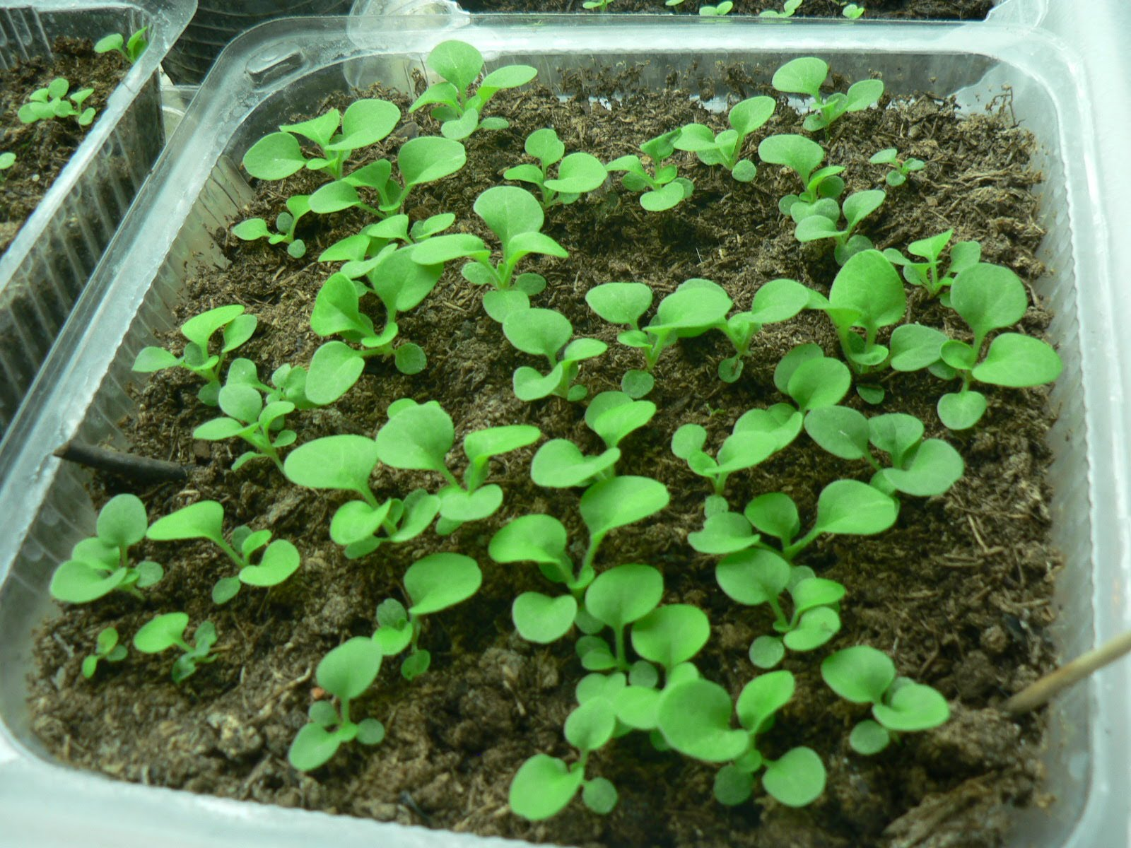
Рассада – молодые растения, выращиваемые для посадки на постоянное место.

Slide 3
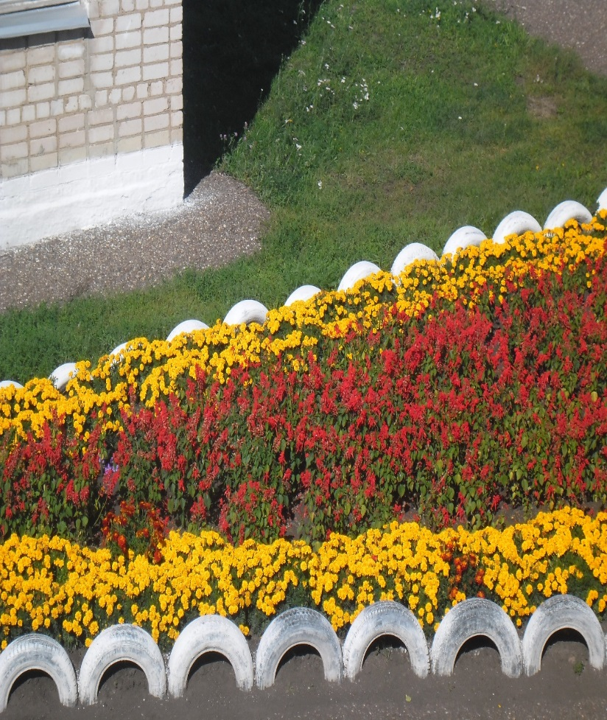
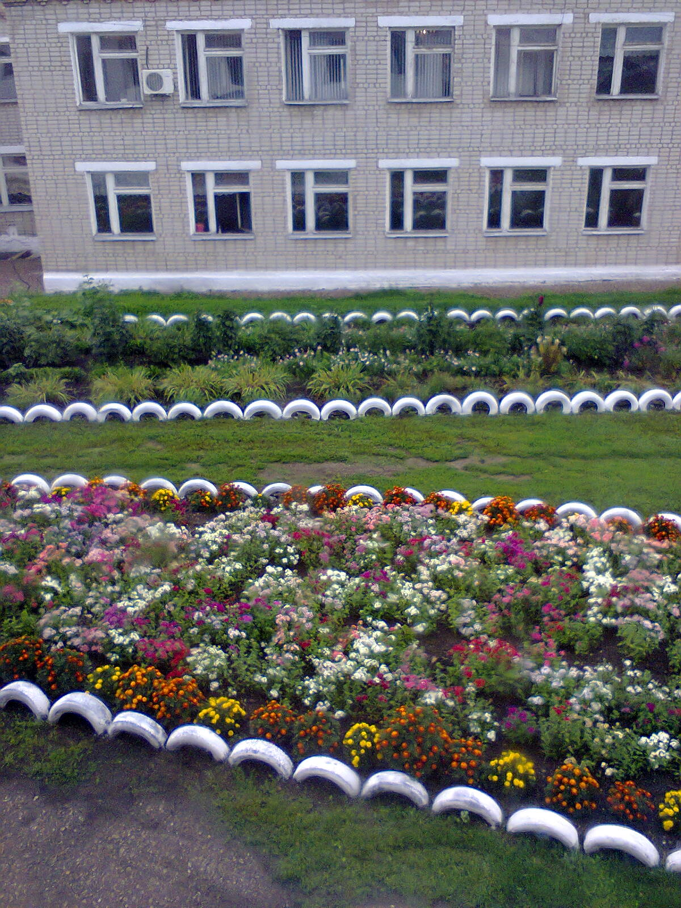
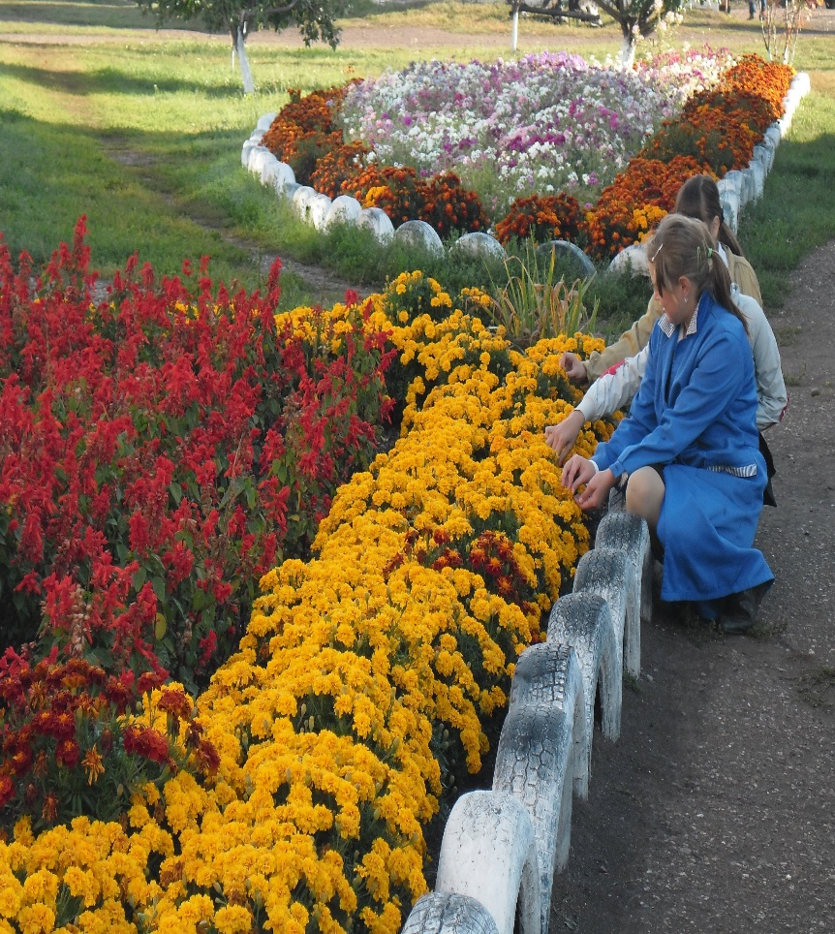

Slide 4
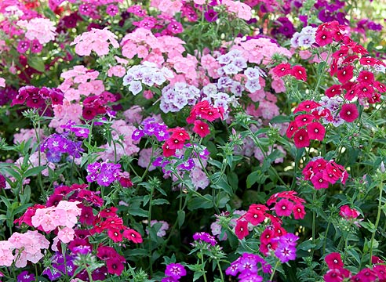
флокс

Slide 5
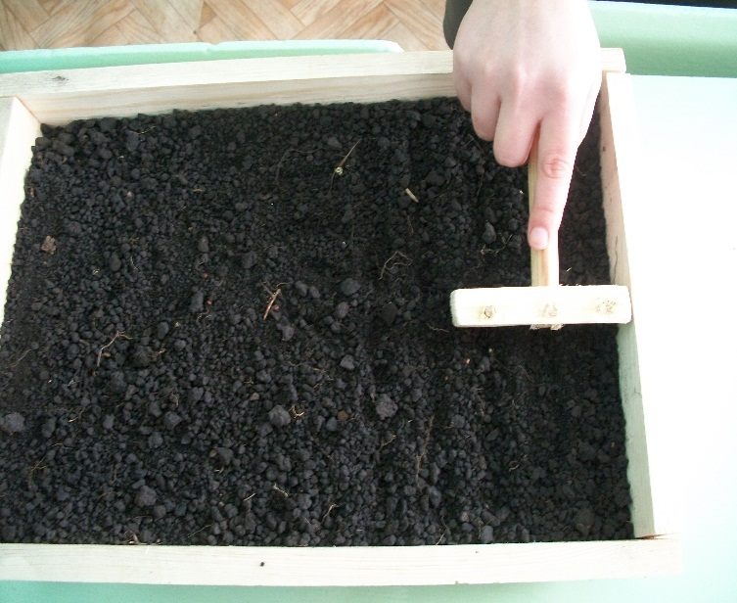
Разметить рядки

Slide 6
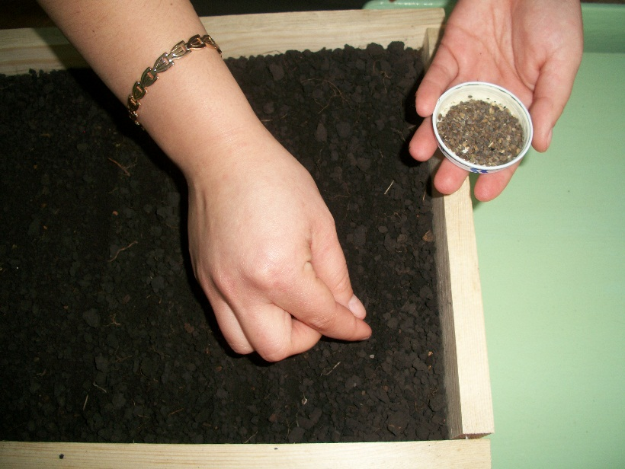
Разложить семена

Slide 7
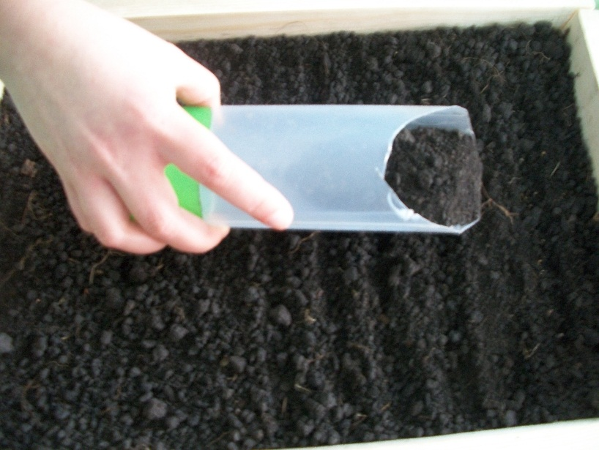
Присыпать посевы

Slide 8
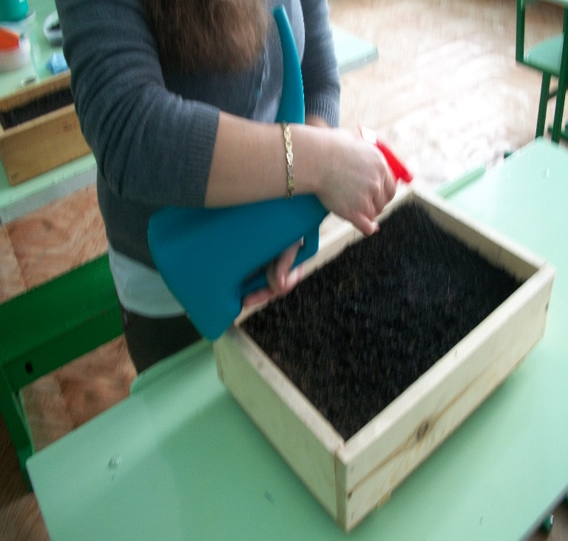
Увлажнить посевы

Slide 9
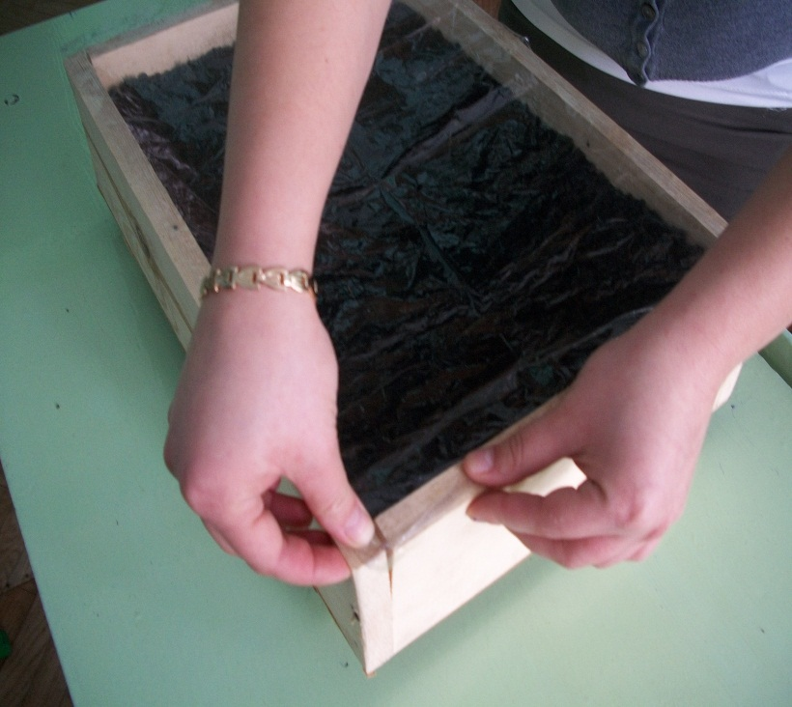
Накрыть ящики с посевами стеклом или плёнкой

Slide 10
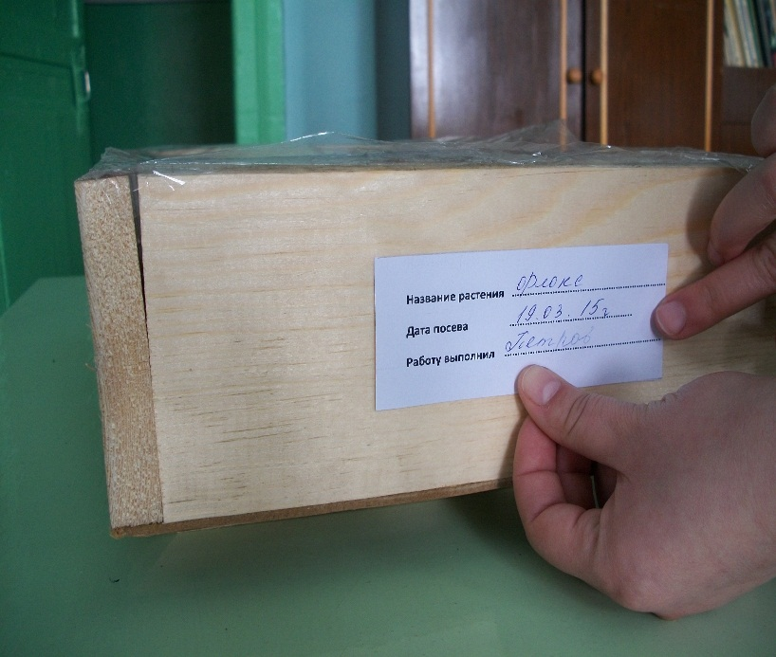
Наклеить этикетки

Slide 11
План посева семян на рассаду
1. Разметить рядки.
2. Разложить семена.
3. Присыпать семена.
4. Увлажнить посевы.
5. Накрыть ящики с посевами стеклом.
6. Наклеить этикетки.

